Slide 1
系统设计文档讲评
se_buaa@qq.com

Slide 2
目录
系统设计文档概述
文档整体架构
体系结构设计（重点）
系统设计说明文档-作业讲评
Notes:
1，讲解文档的整体结构，整个文档的构思，以及文档需要完成到什么标准
2，单电梯调度模型讲解面向对象设计方法的设计文档需要有的内容
3，对设计文档的作业进行讲评

Slide 3
1，设计文档整体结构
1. 范围
1.1 标识
1.2 系统概述
1.3 文档概述
1.4 术语和缩略词
2.引用文档
3.需求概述
4.体系结构设计
总体结构
功能分配
关键问题及解决方案
5.接口设计
6.数据结构设计
7.详细设计
Notes:
前两章这里不再详细讲解
设计文档的重点是系统体系结构
本文档的重点是4,7章节，
其中第4章以中心，第五章根据第四章的内容进行接口说明，第六章根据第四章进行所需数据结构的设计与提取
第七章则是根据第四章的总体结构进行单个模块的详细

Slide 4
2，体系结构设计
软件体系结构
模块组成及之间的调用关系、模块间的接口描述、模块的功能(结构化分析与设计方法)
用UML的4+1视图(面向对象分析与设计方法)
硬件体系结构
技术体系结构
支撑体系（部署和实施方案）结构
Notes:
从5个不同的视角包括包括逻辑视图、进程视图、物理视图、开发视图、场景视图来描述软件体系结构。
建议从UML的4+1视图描述软件结构：完善用例图、活动图，给出类图、时序图、状态图。

Slide 5
2，体系结构设计-结构化分析与设计方法
思想：
结构化方法基于功能分解设计系统结构，通过不断把复杂的处理逐 层分解来简化问题，它从内部功能上模拟客观世界。
原则：
使每个模块执行一个功能(坚持功能性内聚)
每个模块用过程语句(或函数方式等)调用其他模块
模块间传送的参数作数据用与模块间共用的信息(如参数等)尽量少

Slide 6
2，体系结构设计-结构化分析与设计方法
特点：
面向用户的观点
自顶向下的分析、设计与自底向上的系统实施相结合
逻辑设计和物理设计分别进行
严格区分系统阶段
结构化、模块化
开发过程工程化

Slide 7
2，体系结构设计-结构化分析与设计方法
表示：
数据流图(DFD)、数据字典、数据模型图（分析）
结构图（设计）
Notes:
结构化设计是将数据流图表示的信息转换成程序结构的设计描述，和功能的实现方法，并且采用系统结构图表示系统所具有的功能和功能之间的关系
开发采用的是结构化分析与设计方法，建议给出模块组成及之间的调用关系、模块间的接口描述，说明:给出每个模块的具体功能；

Slide 8
2，体系结构设计-面向对象分析与设计方法
基本思想
对象是对现实世界客观实体的描述，均由其属性和相关操作组成，是系统描述的基本单位。面向对象方法更强调运用人类在日常的逻辑思维中经常采用的思想方法和原则
建议采用UML进行描述
用例图、活动图（分析）
类图、时序图、状态图（设计）
Notes:
采用面向对象分析与设计方法，建议从UML的4+1视图描述软件结构：完善用例图、活动图，给出类图、时序图、状态图换成程序结构的设计描述，和功能的实现方法，并且采用系统结构图表示系统所具有的功能和功能之间的关系

Slide 9
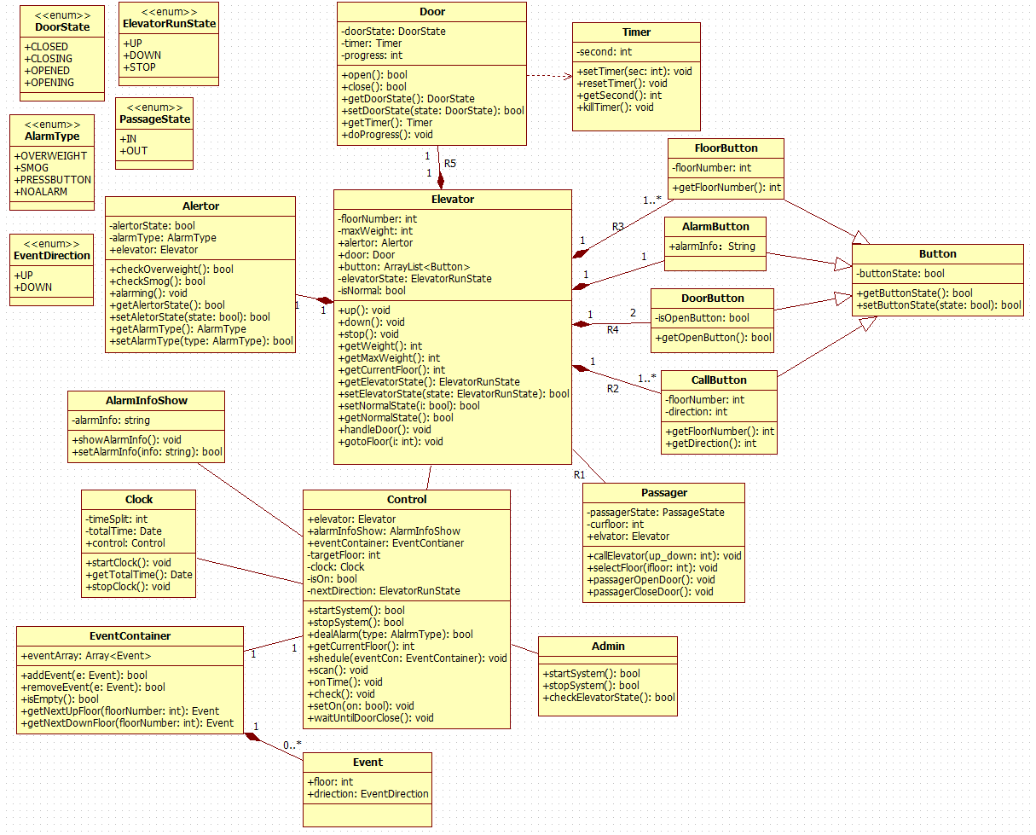
e.g.面向对象分析与设计-单电梯调度系统
Notes:
总体类图
除了总体类图，还需要状态图、时序图对总体模块间的交互进行描述

Slide 10
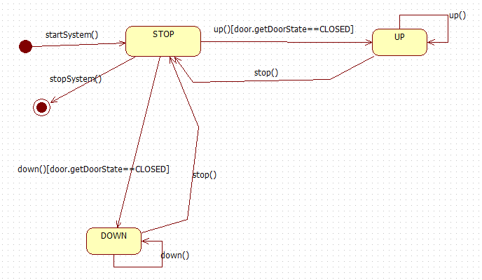
e.g.面向对象分析与设计-单电梯调度系统
Notes:
电梯状态图

Slide 11
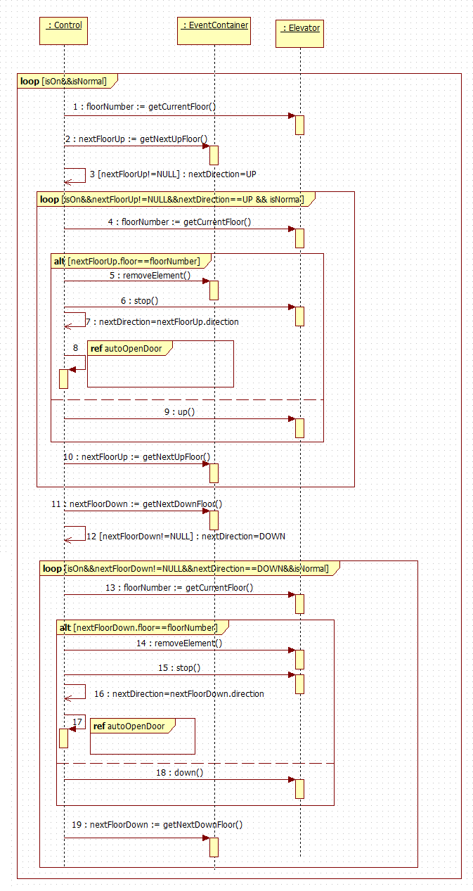
e.g.面向对象分析与设计-单电梯调度系统
Notes:
电梯调度的时序图，这只是其中的一小部分，可以不用描述的这么详细，但是需要突出你所划分的各个模块（构件），以及各个模块之间的交互。

Slide 12
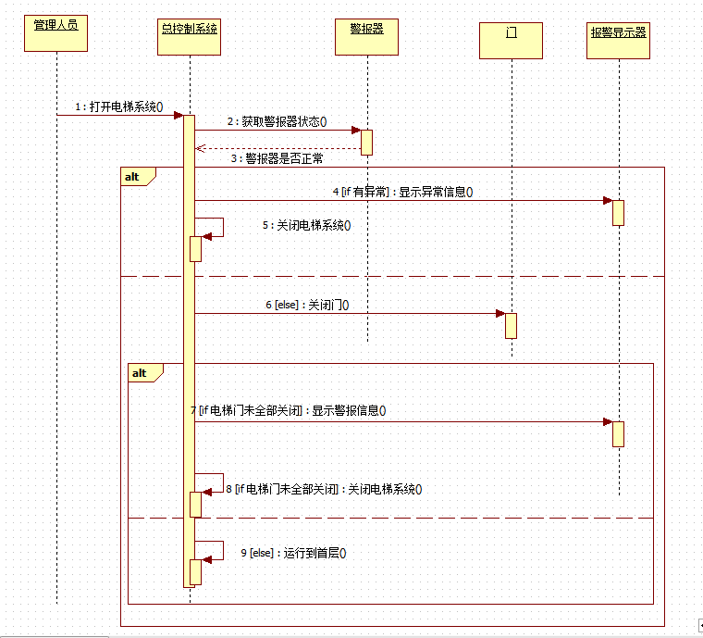
e.g.面向对象分析与设计-单电梯调度系统
Notes:
第七章的详细设计需要对各个模块进行展开
包括模块概述、模块的接口说明（即输入、输出）、以及内部结构设计。
其中内部结构又可以考虑从静态、动态结构两个方面阐述；静态结构应给出该模块（构件）的类结构（类图），动态结构应给出该模块关键业务流程的交互模型（顺序图），还可根据实际情况给出状态图（某个构件或对象的状态迁移）和活动图（某个算法的实现流程）等内容。

Slide 13
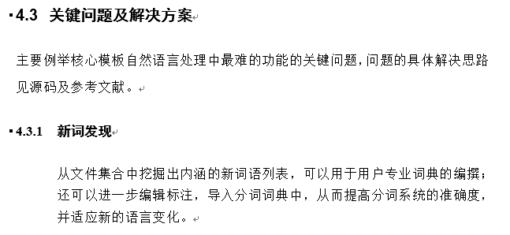
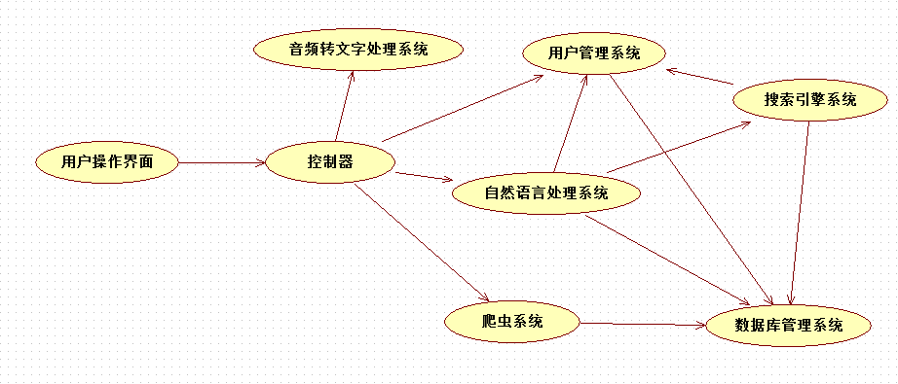
3，设计文档作业讲评 —总体结构设计描述不完整 、表示不准确
Notes:
给出系统总体结构中所涉及的关键问题的设计决策和解决思路。

Slide 14
3，设计文档作业讲评 —内部接口描述不完整
ProcCleaner
接口名 | 返回值 | 参数 | 功能
Scan | List<ProcInfo> | N/A | 扫描目前系统中的后台程序，并分析其信息，返回包含这些信息的List
Clean | N/A | N/A | 清理被选中的进程
Include | N/A | int | 将列表中第int个进程标记为需要被清除
Exclude | N/A | int | 将列表中第int个进程标记为不要清除
Notes:
这是一种好的表示方式

Slide 15
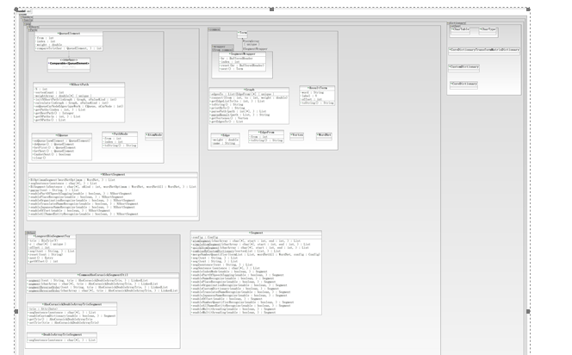
3，设计文档作业讲评 —详细设计不够详细
Notes:
1，有的小组详细设计模块只有简单的类图，模块内部怎么实现的没有表示出来。
2，既然模块比较不好表示，更应该进行细粒度的划分，这样才能够表示清楚。

Slide 16
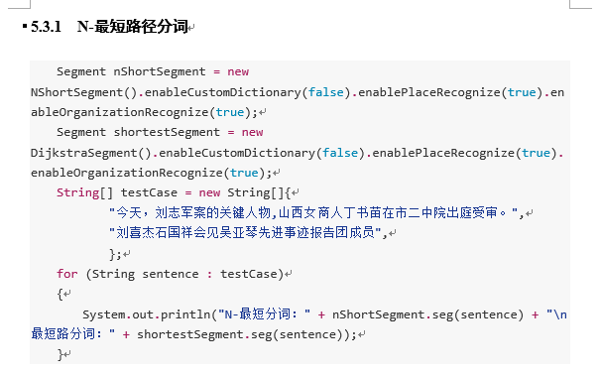
3，设计文档作业讲评 —粘贴源代码
Notes:
1，有的小组详细设计模块只有简单的类图，模块内部怎么实现的没有表示出来

Slide 17
测试计划文档讲评
se_buaa@qq.com

Slide 18
测试计划的目标
为测试各项活动制定一个现实可行的、综合的计划，包括每项测试活动的对象、范围：方法、进度和预期结果。
为项目实施建立一个组织模型，并定义测试项目中每个角色的责任和工作内容。
开发有效的测试模型，能正确地验证正在开发的软件系统。
确定测试所需要的时间和资源，以保证其可获得性、有效性。
确立每个测试阶段测试完成以及测试成功的标准、要实现的目标。
识别出测试活动中各种风险，并消除可能存在的风险，降低由不可能消除的风险所带来的损失。

Slide 19
测试计划的层次
概要测试计划
应当在软件开发初期，即需求分析阶段制定
详细测试计划
详细测试计划是针对子系统在特定的测试阶段所要进行的测试工作制定出来的详细计划
测试实施计划
测试实施计划是根据详细测试计划制定的测试者的测试具体实施计划。它规定了测试者在每一轮测试中负责测试的内容、测试强度和工作进度等。

Slide 20
目录
1引言
1.1编写目的
1.2背景
1.3定义
1.4参考资料
2计划
2.1软件说明
2.2测试内容
2.3测试1（标识符）
2.3.1进度安排
2.3.2条件
2.3.3测试资料
2.3.4测试培训
2.4测试2（标识符）
3测试设计说明
3.1测试1（标识符）
3.1.1控制
3.1.2输入
3.1.3输出
3.1.4过程
3.2测试2（标识符）
4评价准则
4.1范围
4.2数据整理
4.3尺度

Slide 21
计划
软件说明
提供一份图表，并逐项说明被测软件的功能、输入和输出等质量指标，作为叙述测试计划的提纲。
测试内容
列出组装测试和确认测试中的每一项测试内容的名称标识符、这些测试的进度安排以及这些测试的内容和目的

Slide 22
计划说明
测试1……
进度安排
条件
陈述本项测试工作对资源的要求
测试资料
列出本项测试所需的资料
测试培训
说明或引用资料说明为被测软件的使用提供培训的计划。规定培训的内容、受训的人员及从事培训的工作人员。
Notes:
条件： 设备资源、人力资源、时间资源
测试资料：有关本项任务的文件；被测试程序及其所在的媒体；测试的输入和输出举例；有关控制此项测试的方法、过程的图表。
这里的每个模块或者子系统的测试计划应该与后面测试设计的应该是对应的，一对一也可能是一对多，可以通过标示来进行统一的规范

Slide 23
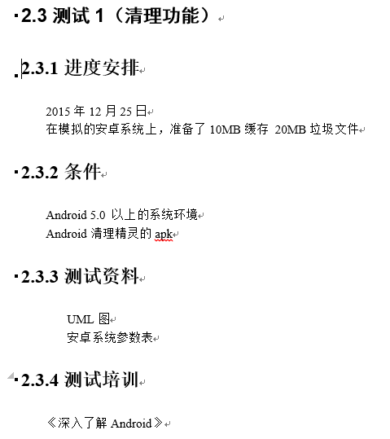
计划说明
Notes:
条件： 设备资源、人力资源、时间资源
测试资料：有关本项任务的文件；被测试程序及其所在的媒体；测试的输入和输出举例；有关控制此项测试的方法、过程的图表。
这里的每个模块或者子系统的测试计划应该与后面测试设计的应该是对应的，一对一也可能是一对多，可以通过标示来进行统一的规范

Slide 24
测试设计说明
控制
说明本测试的控制方式，如输入是人工、半自动或自动引入、控制操作的顺序以及结果的记录方法。
输入
说明本项测试中所使用的输入数据及选择这些输入数据的策略。
输出
说明预期的输出数据，如测试结果及可能产生的中间结果或运行信息。
过程
说明完成此项测试的一个个步骤和控制命令，包括测试的准备、初始化、中间步聚和运行结束方式。
Notes:
控制：数据的输入时人工输入，还是以脚本自动数据的方式
输入：选择的输入数据是什么，为什么选择这样的输入数据，选择的数据是否能够保证测试这项功能没有问题，
输出：针对于上面的输入数据，会得到怎样的预期结果，以及中间结果（比如日志信息等）
过程：这里的过程指的是你进行测试的过程，

Slide 25
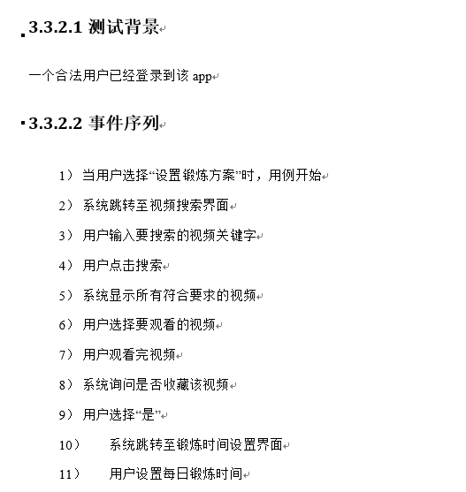
测试设计说明
Notes:
Team37，用户设置锻炼方案，将一段操作序列作为输入的数据，但是输入数据不具体、没有列出预期的结果（用户的视频库增加、用户新生成了锻炼方案）等在系统中应该有的结果

Slide 26
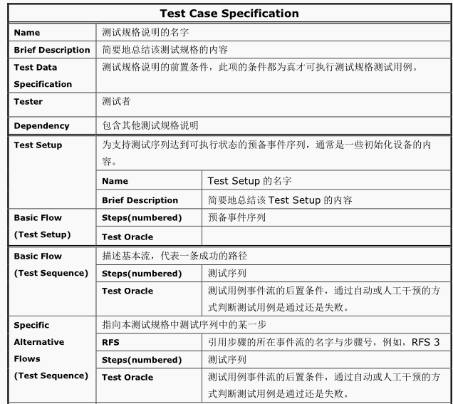
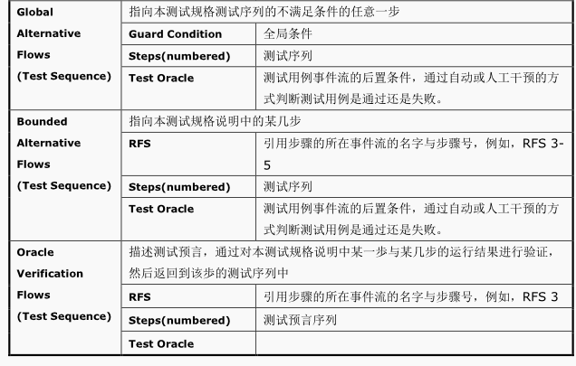
RTCM
一个基本流和多个分支流。
Oracle verification flow: 在执行某一或某一组测试语句后对其进行验证的测试序列
Notes:
TestDataSpecification 提供测试运行的准备数据，相当于测试用例规格说明运行的前置条件，如果不满足这个的描述,将结束本测试用例规格说明。
TestSetup目的是提供用户编写或配置初始化测试环境的测试语句，使得测试可达运行的状态，通常为初始化设备的语句。
TestOracle 为测试断言，用户可以再此区域编辑对测试线程的语言，不难发现在每个测试序列后都有测试断言编辑区域，表示在执行本测试序列后需要根据测试断言对其测试线程进行验证，如果满足测试语言表示本测试线程满足预期，否则表示在测试序列执行过程中可能出现错误或者本测试用例失败。
OracleVerificationFlow：在执行某一或某一组测试语句后对其进行验证的测试序列

Slide 27
评价准则
范围
说明所选择的测试用例能够检查的范围及其局限性。
数据整理
陈述为了把测试数据加工成便于评价的适当形式，使得测试结果可以同已知结果进行比较而要用到的转换处理技术
尺度
说明用来判断测试工作是否能通过的评价尺度
Notes:
尺度：说明用来判断测试工作是否能通过的评价尺度，如合理的输出结果的类型、测试输出结果与预期输出之间的容许偏离范围、允许中断或停机的最大次数。

Slide 28
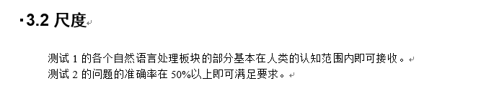
评价准则
Notes:
尺度：说明用来判断测试工作是否能通过的评价尺度，如合理的输出结果的类型、测试输出结果与预期输出之间的容许偏离范围、允许中断或停机的最大次数。

Slide 29
最后作业安排
结合今天讲的和Team 1的模板对设计和测试计划进行更改
1月20号为作业的最后提交日期（实践1）
实践2的最后提交日期为1月23号，评审文档1月12号会发到邮箱中
答疑时间：1月12日 下午2点 新主G303
最后考试时间：1月14号

